Slide 1
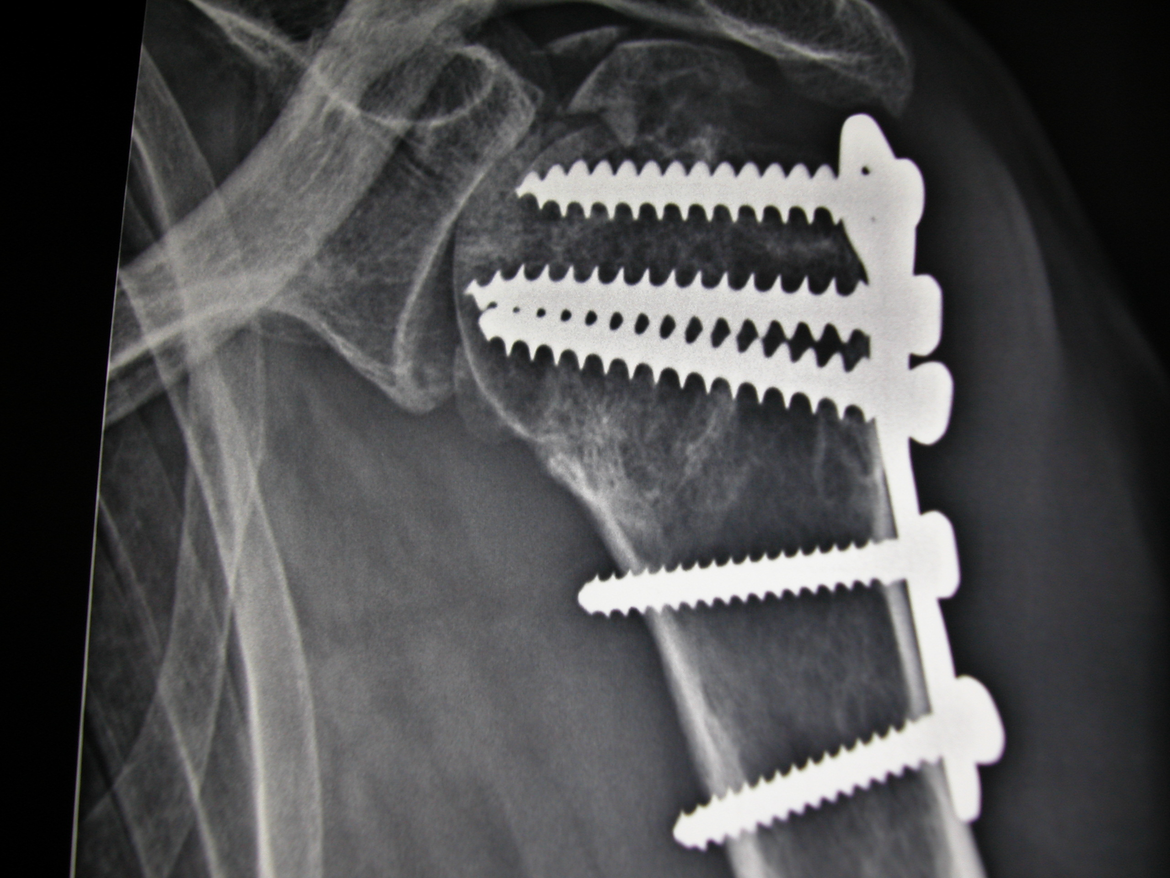
QUAND LA CHIRURGIE DE L’ÉPAULE SE COMPLIQUE…
X.NICOLAY ALES CHIR-ORTHO

Slide 2
DOLÉANCES ET DIAGNOSTIC
Douleurs chroniques invalidantes de l ’épaule gauche
81 ans, ans, droitière
Douleurs résistantes au traitement médical
Position main bouche encore possible
OMARTHROSE EXCENTRÉE par vaste rupture de la coiffe des rotateurs, ancienne
Bilan: radios et arthroscanner

Slide 3
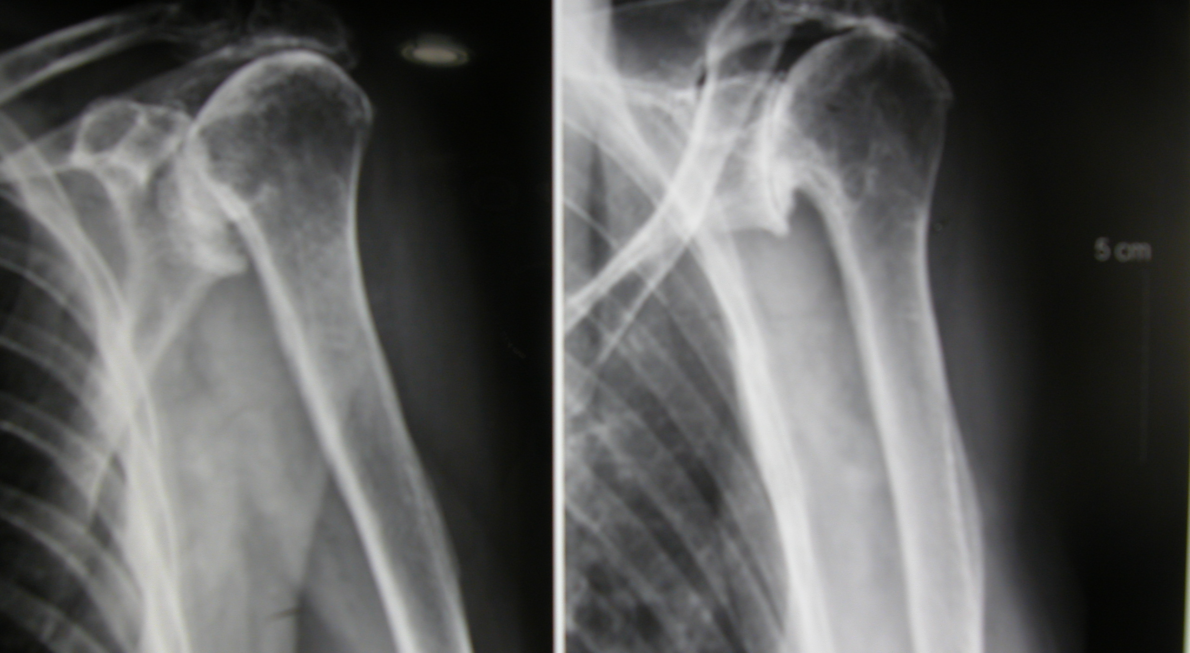
OMARTHROSE EXCENTRÉE

Slide 4
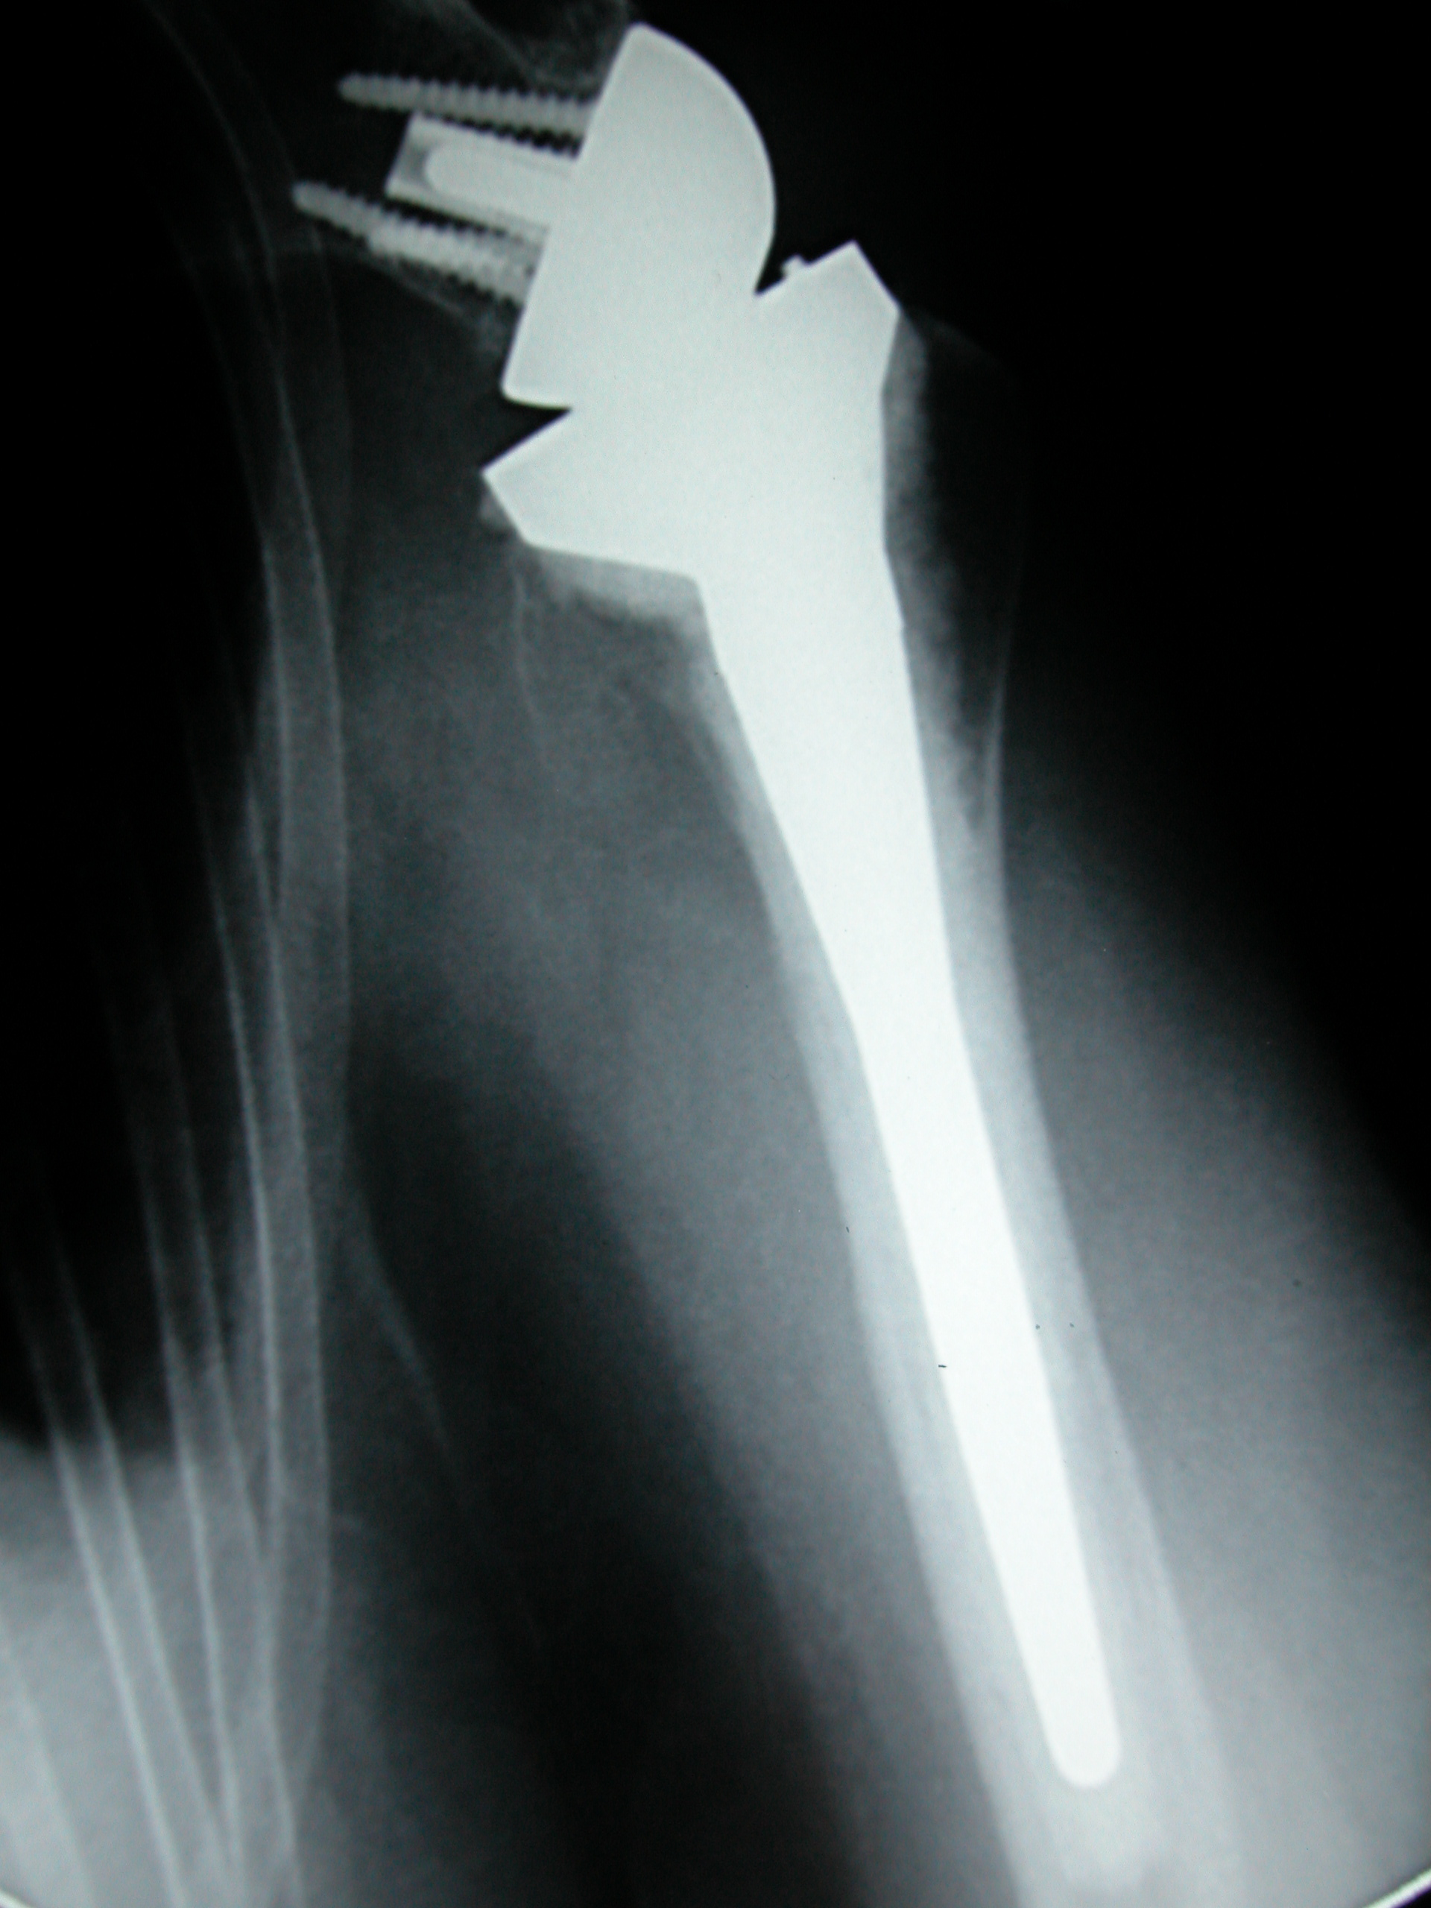
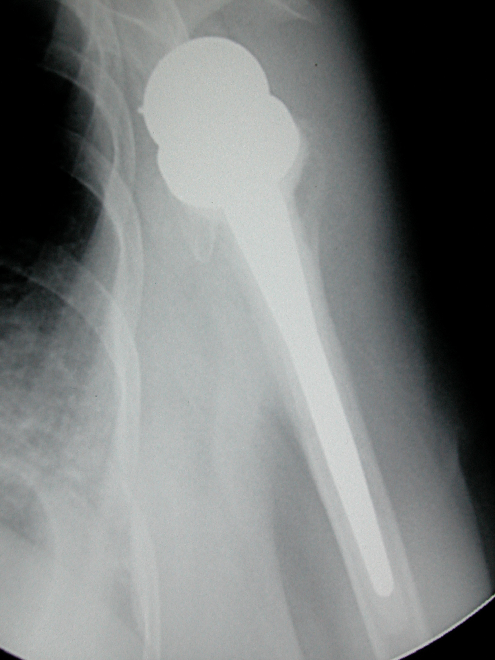
ARTHROPLASTIE TOTALE INVERSÉE

Slide 5
1ER ACCIDENT
Préparation humérale diaphysaire:
FRACTURE HUMÉRALE spiroïde per-opératoire
OSTÉOSYNTHÈSE HUMÉRALE:
L’humérus est trop petit pour une plaque vissée..
On réalise une ostéosynthèse par triple vissage
IMPOSSIBILITÉ DE FAIRE L’ARTHROPLASTIE..
Humérus torve de profil, trop fin, 3 vis….

Slide 6
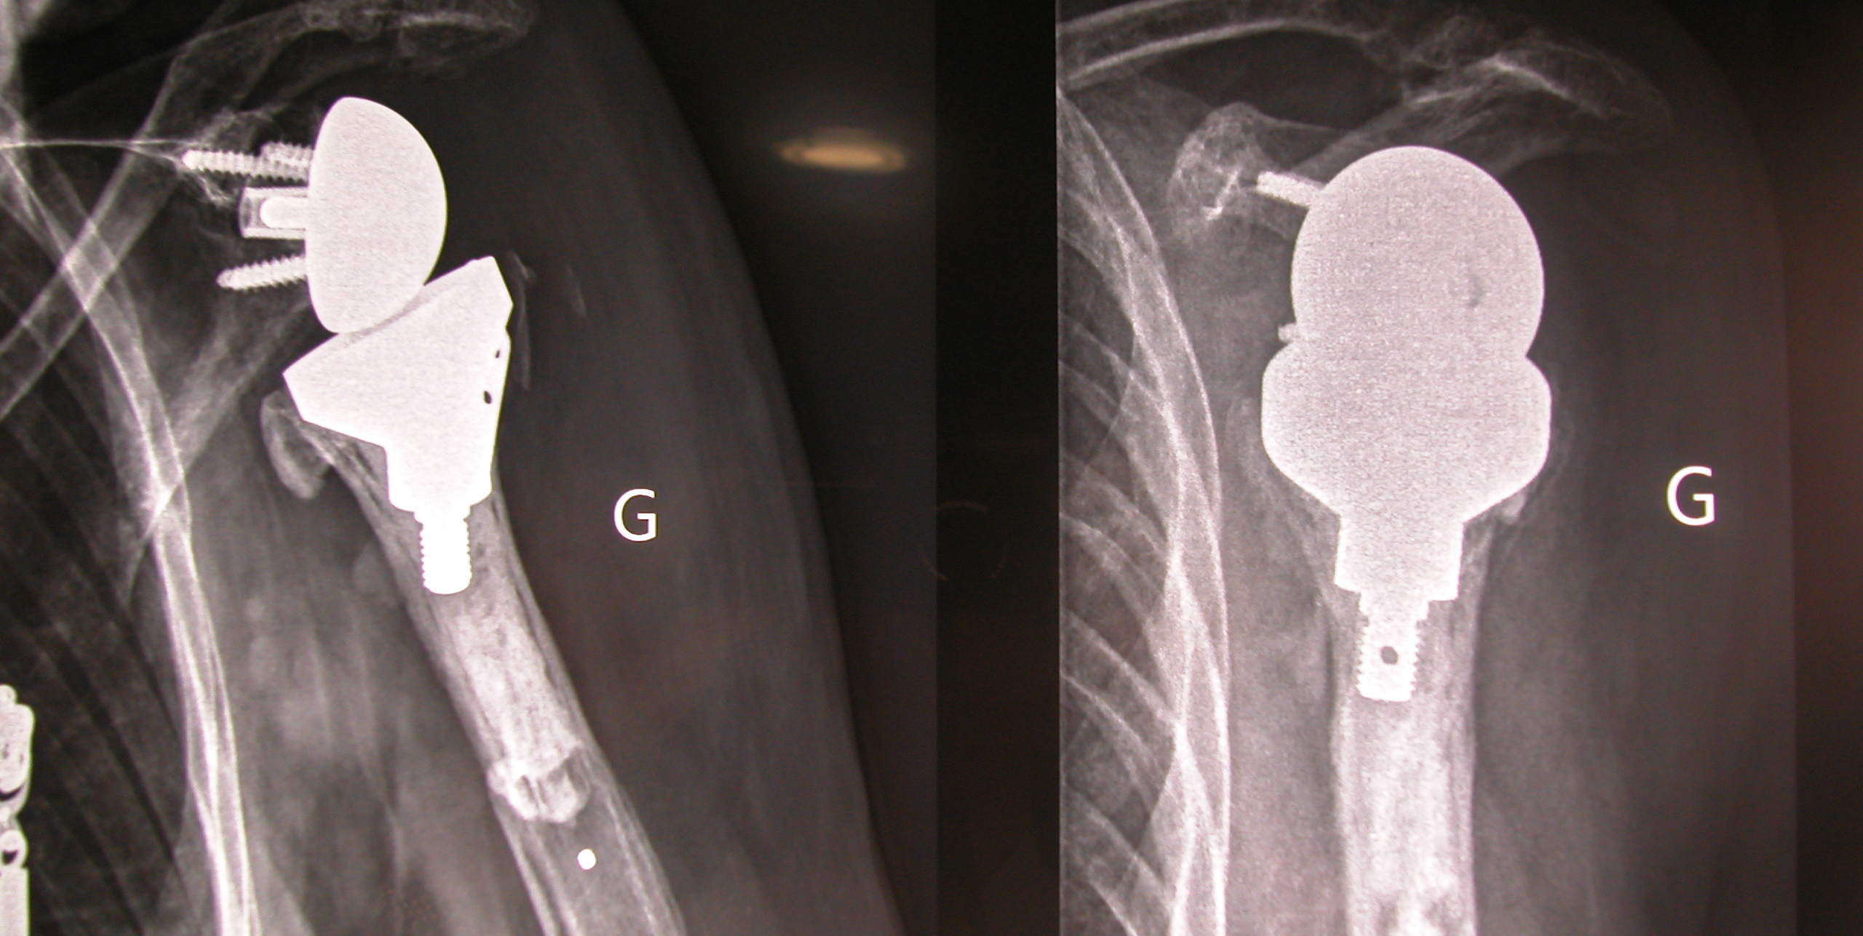
NE PAS PERDRE SON CALME!...
ARTHROPLASTIE HUMÉRALE MÉTAPHYSAIRE

Slide 7
SUITES OPÉRATOIRES
Simples et transfert en convalescence
« mobilisation douce à l’exclusion de toute rotation »
« CRAC » douleur et impotence à J+20
retour à « l’envoyeur »

Slide 8
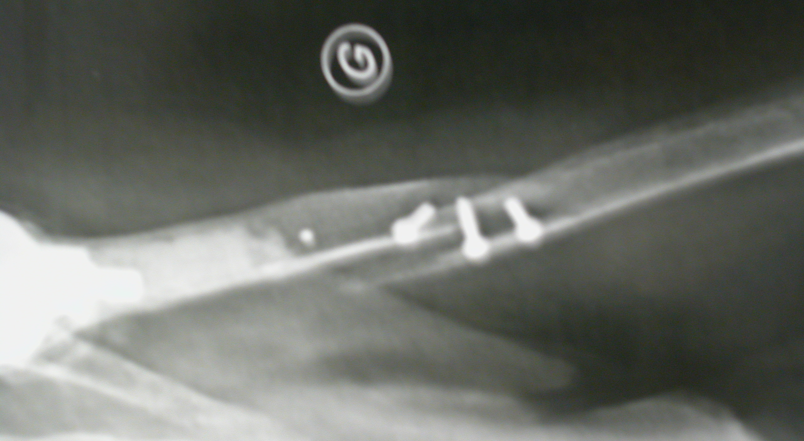
AÏE, AÏE, AÏE..

Slide 9
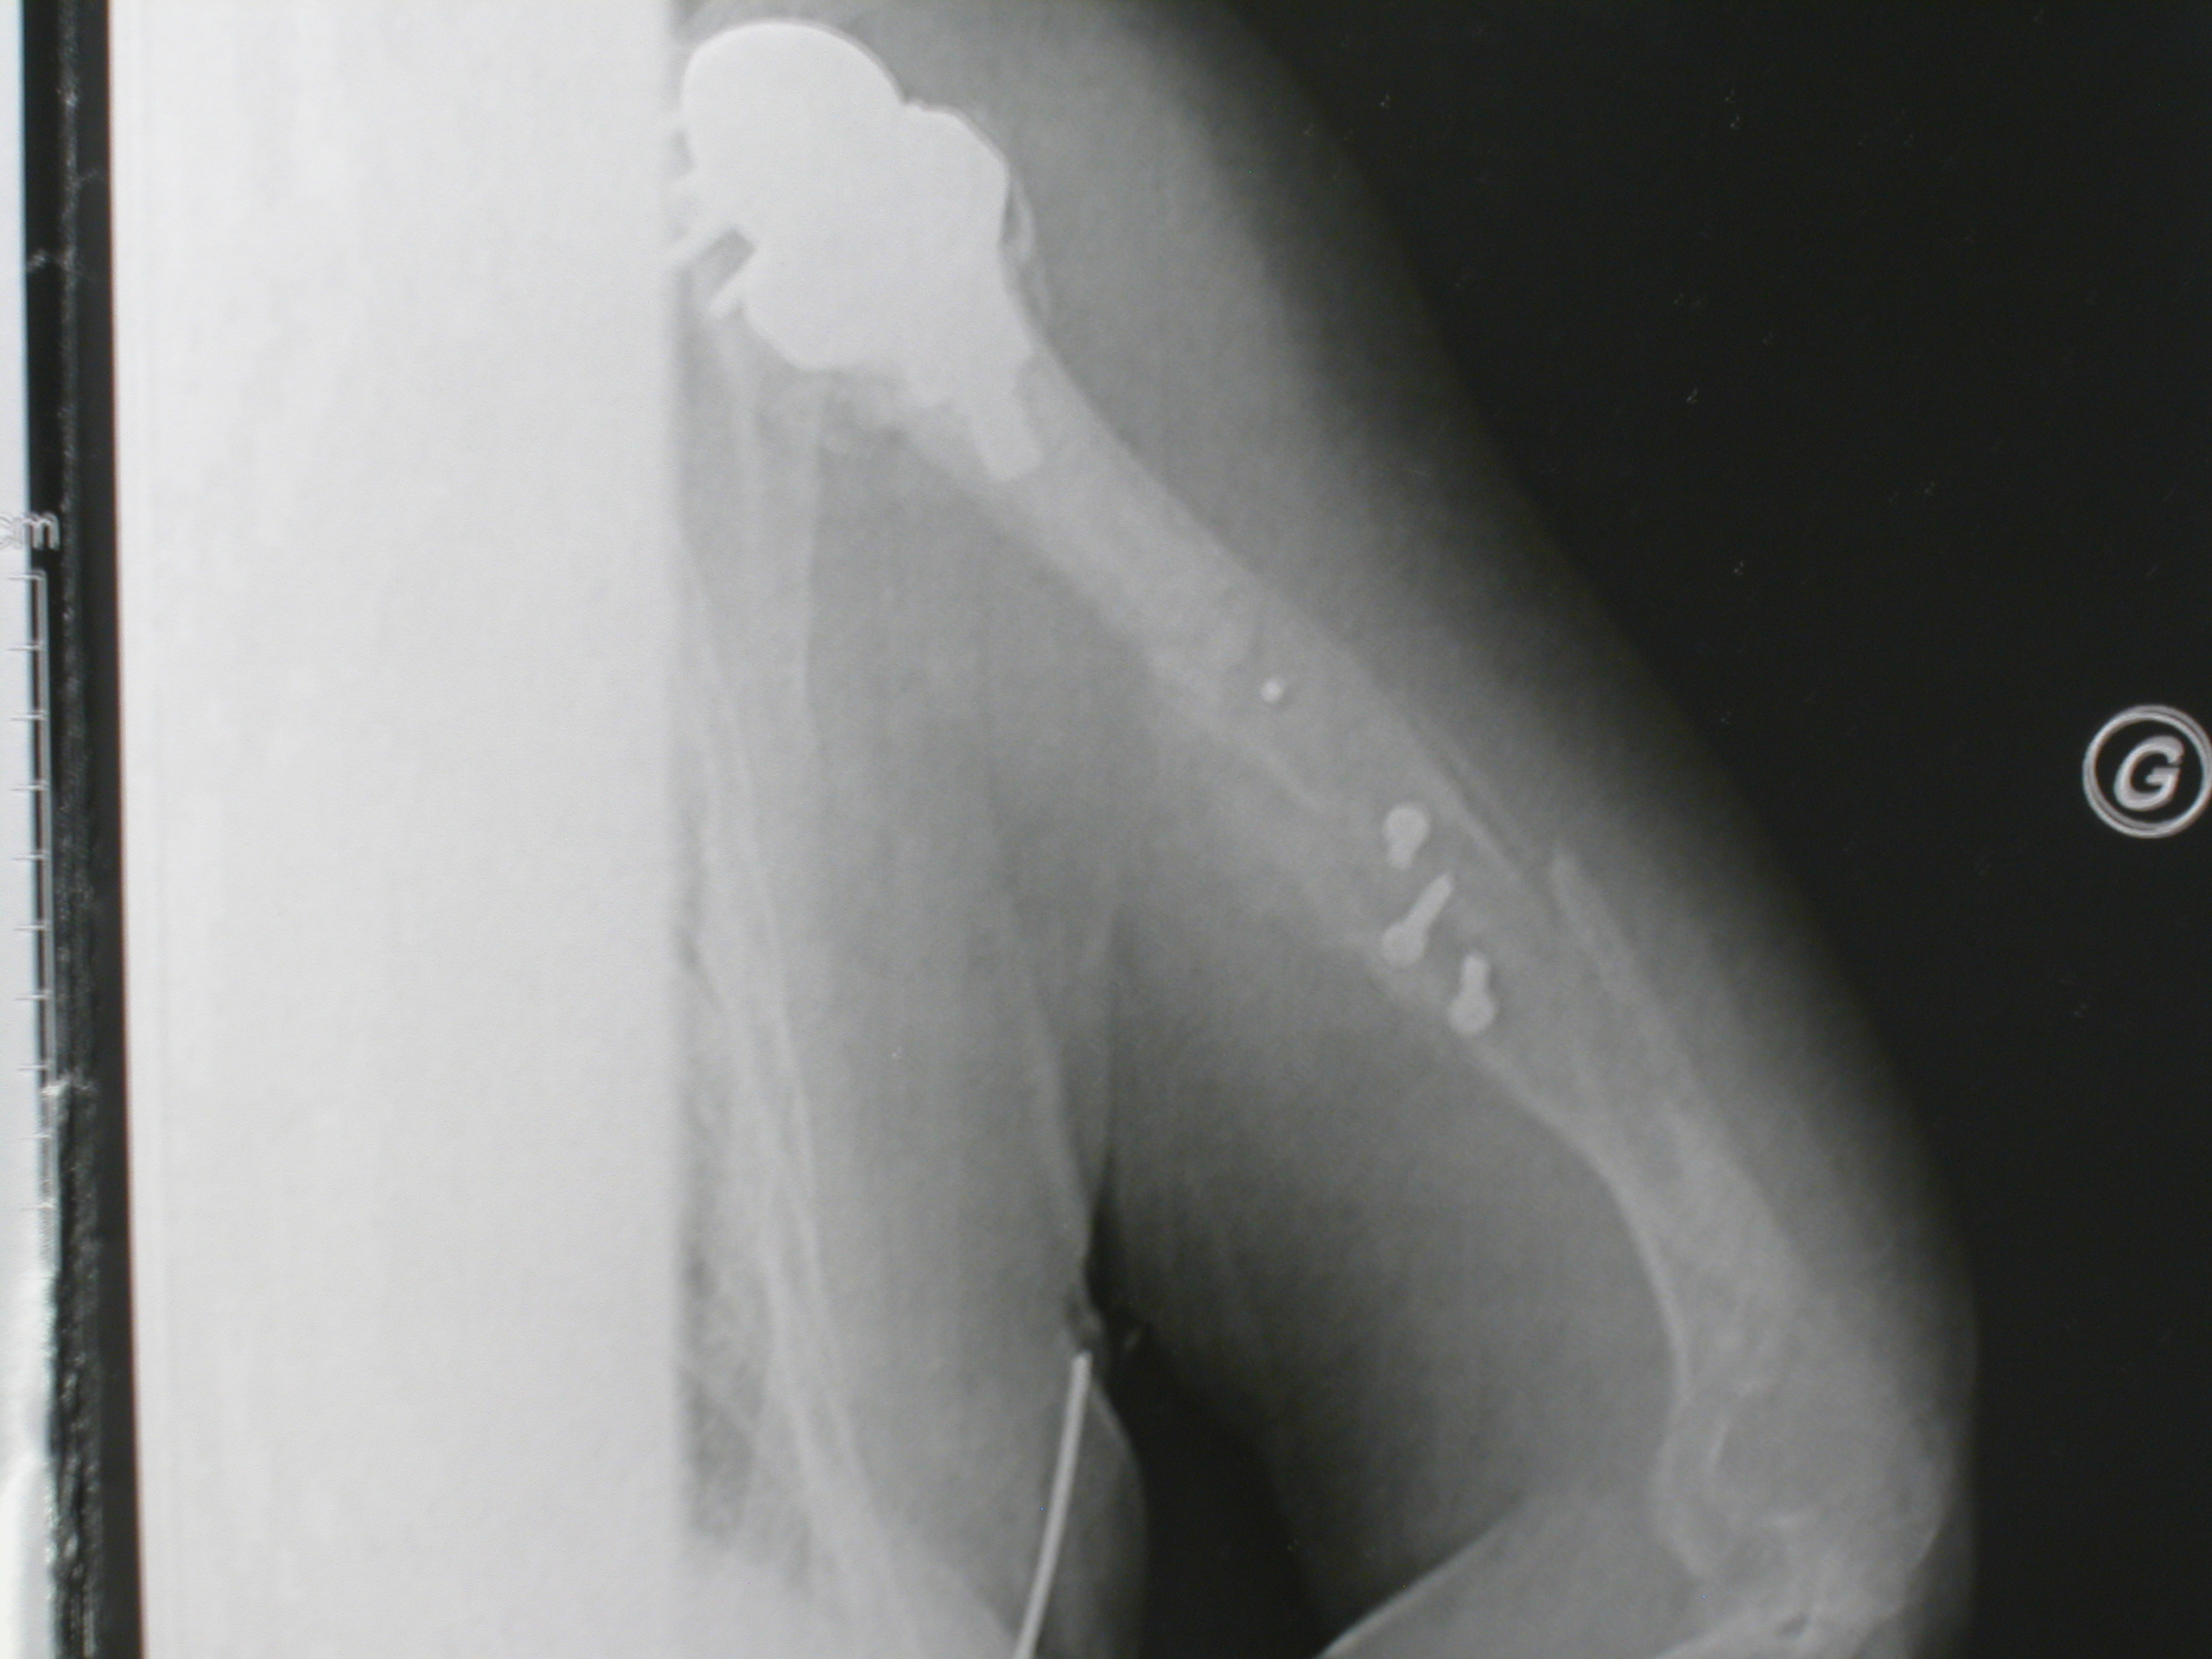
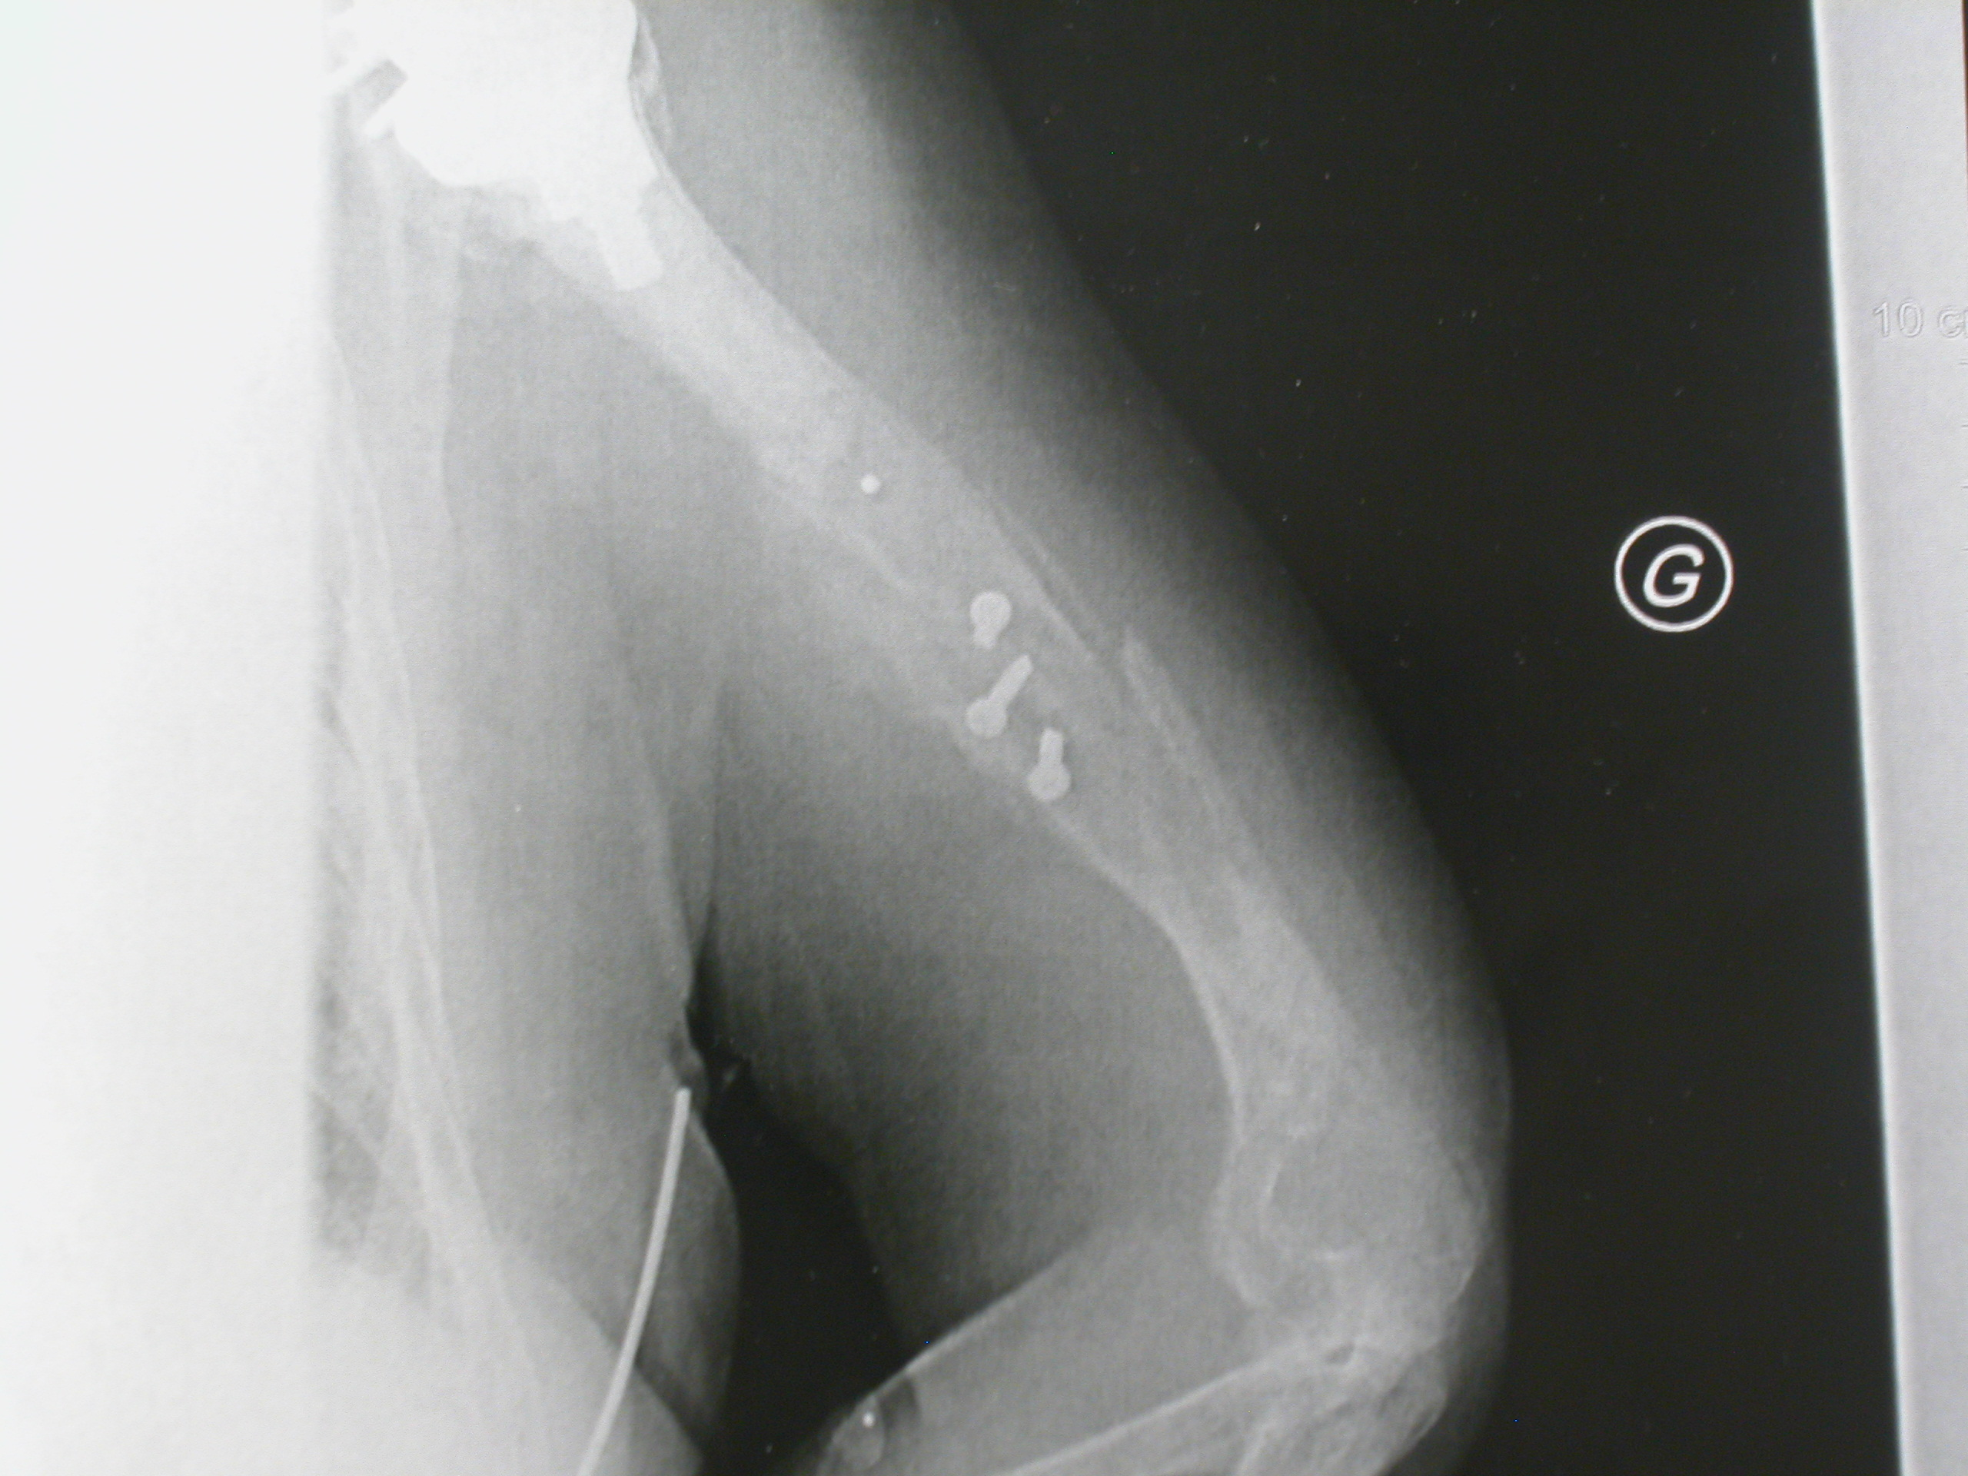
TRAITEMENT
Décision de traitement orthopédique
Immobilisation 4 semaines
ET ÇA CONSOLIDE!..

Slide 10
2ÈME ACCIDENT
Chute le jour de sa sortie (J+65) du centre de réeducation sur le côté ..GAUCHE…..
FRACTURE SUPRA CONDYLIENNE DU COUDE…
Manque de courage ou désespoir:
TRAITEMENT ORTHOPÉDIQUE: IMMOBILISATION

Slide 12
3ÈME ACCIDENT
PARALYSIE RADIALE 4 jours plus tard…
3ème retour à « l’envoyeur »
OSTÉOSYNTHÈSE ET NEUROLYSE RADIALE
Pas de possibilité de mise en place d’une plaque vissée devant la petite taille de l’humérus…
Cerclages et vis…..
A FORCE DE TE RATRAPPER AUX BRANCHES, ELLES VONT CASSER..

Slide 13
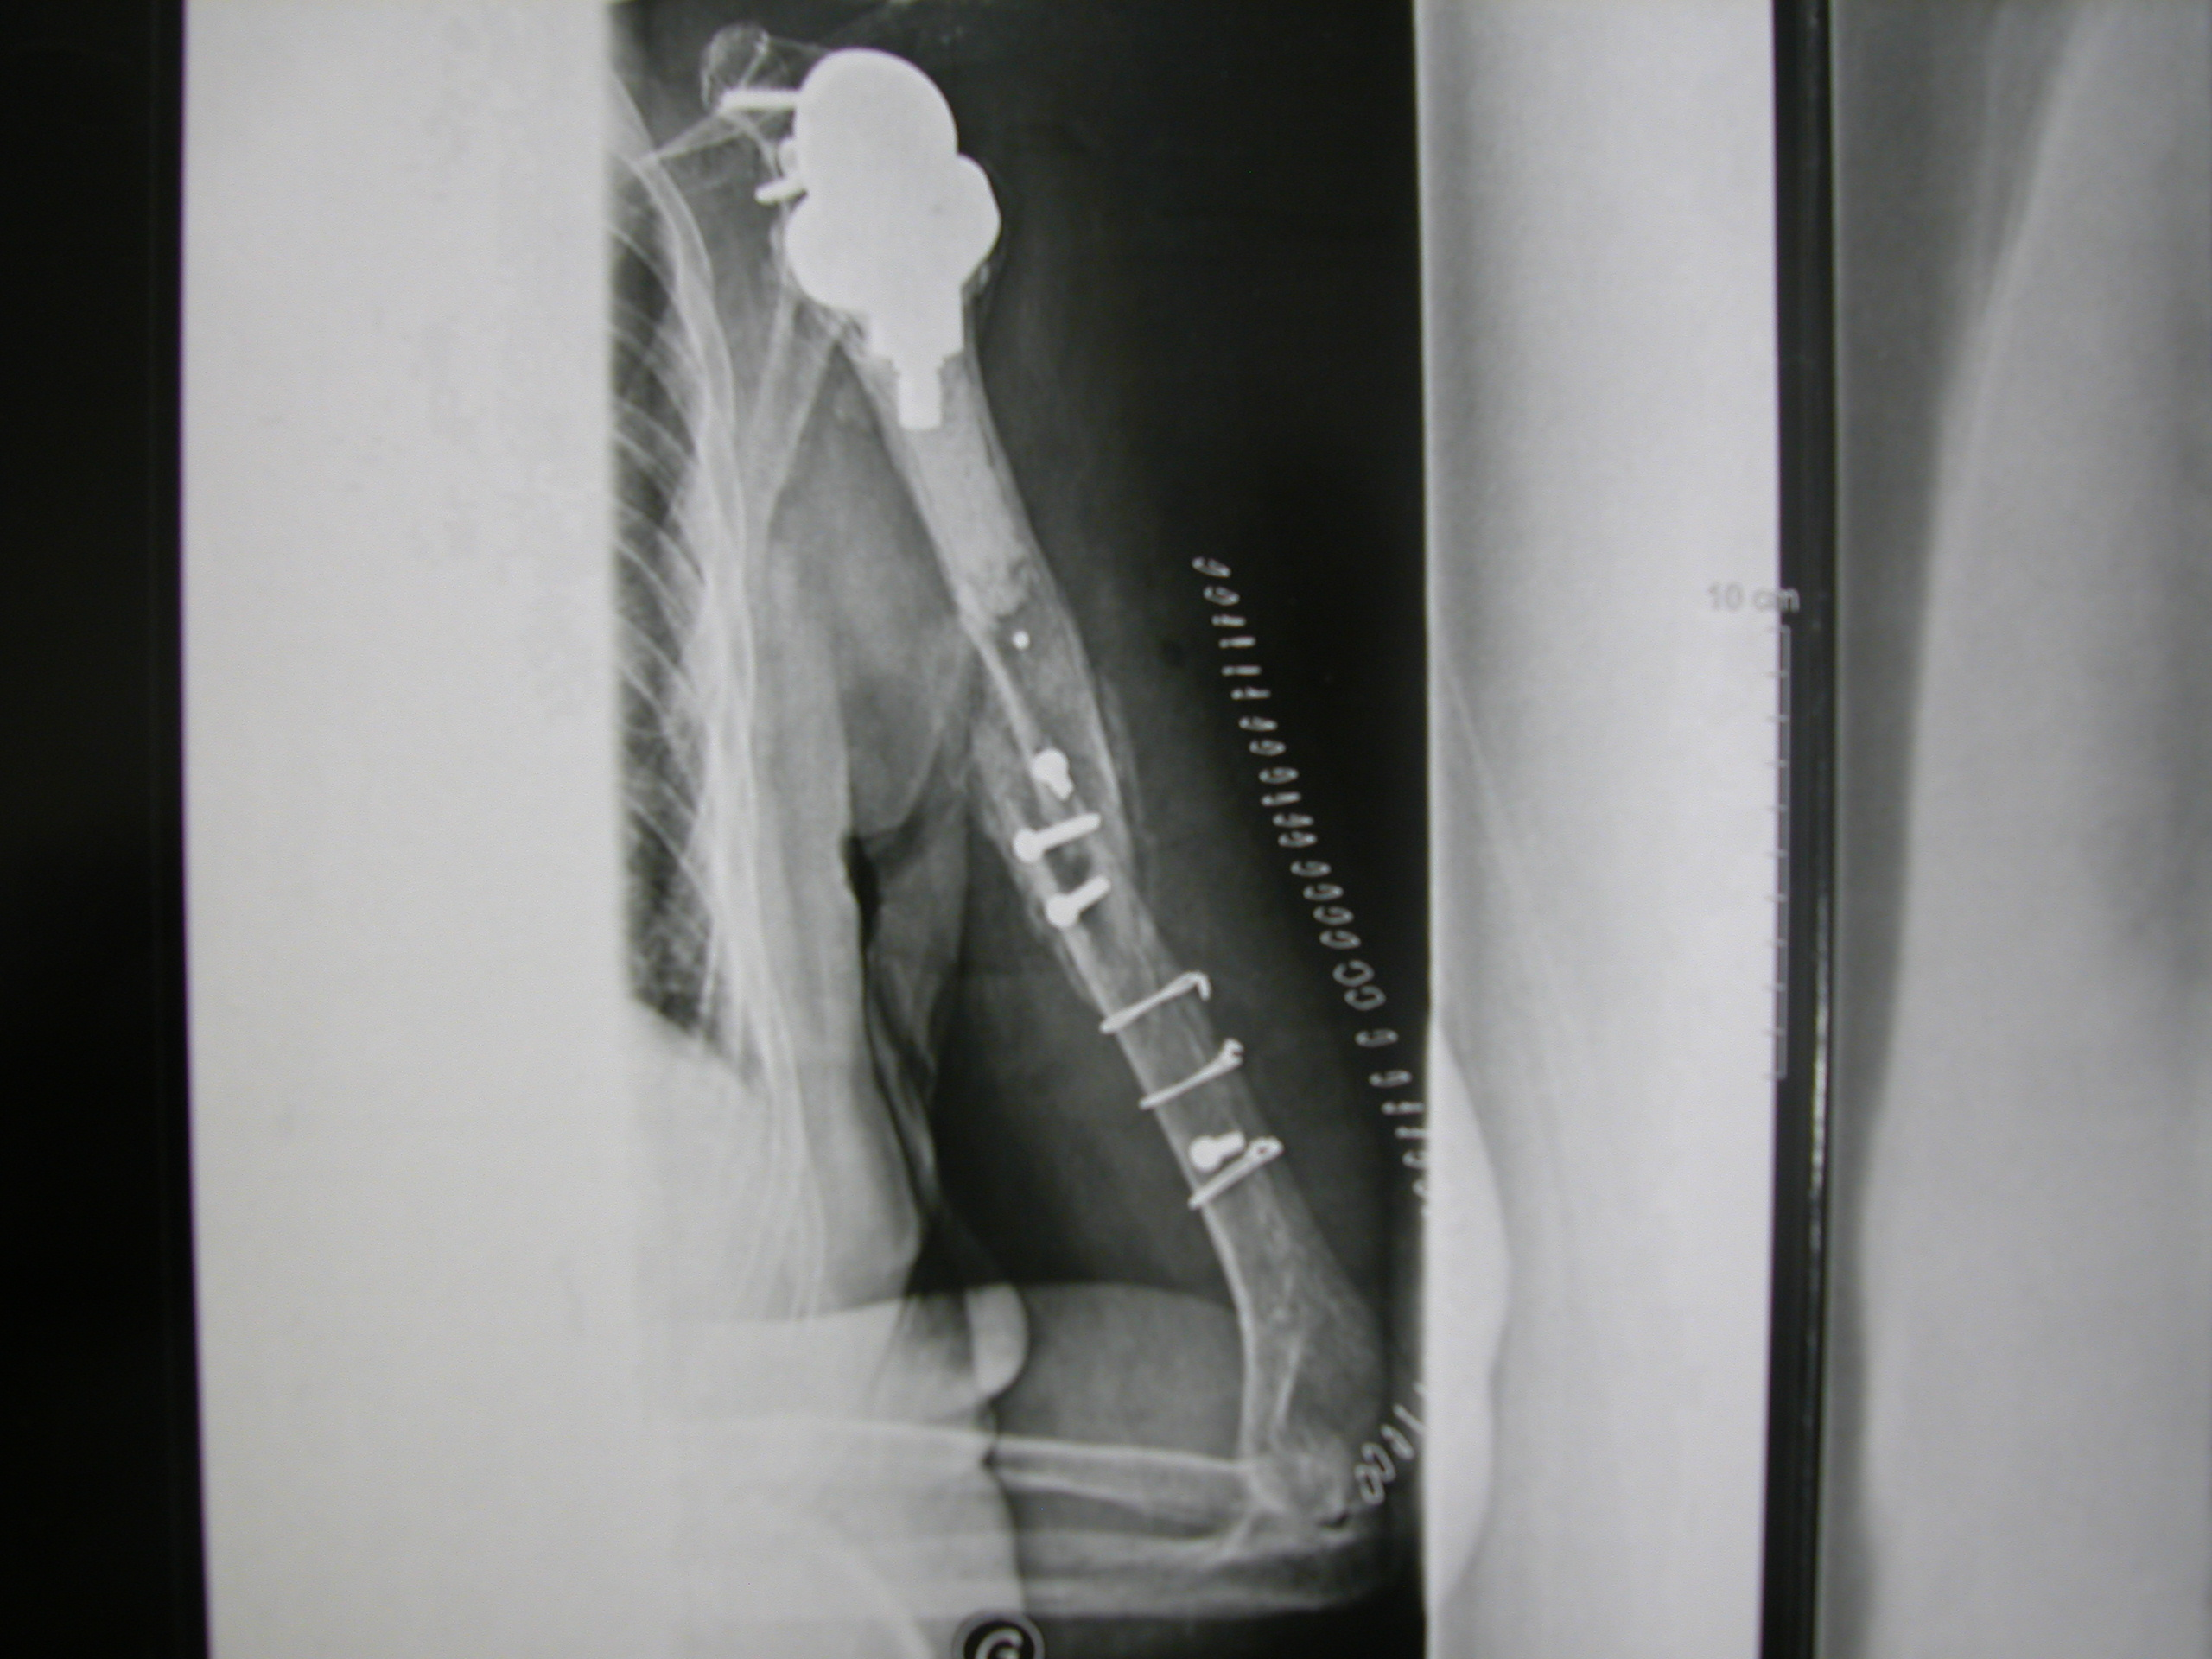
« Je ne suis pas mécontent!.... »
Elle récupère de sa paralysie radiale
quelques jours plus tard:
« Je suis content! »
Je fais une radiographie de face…

Slide 14
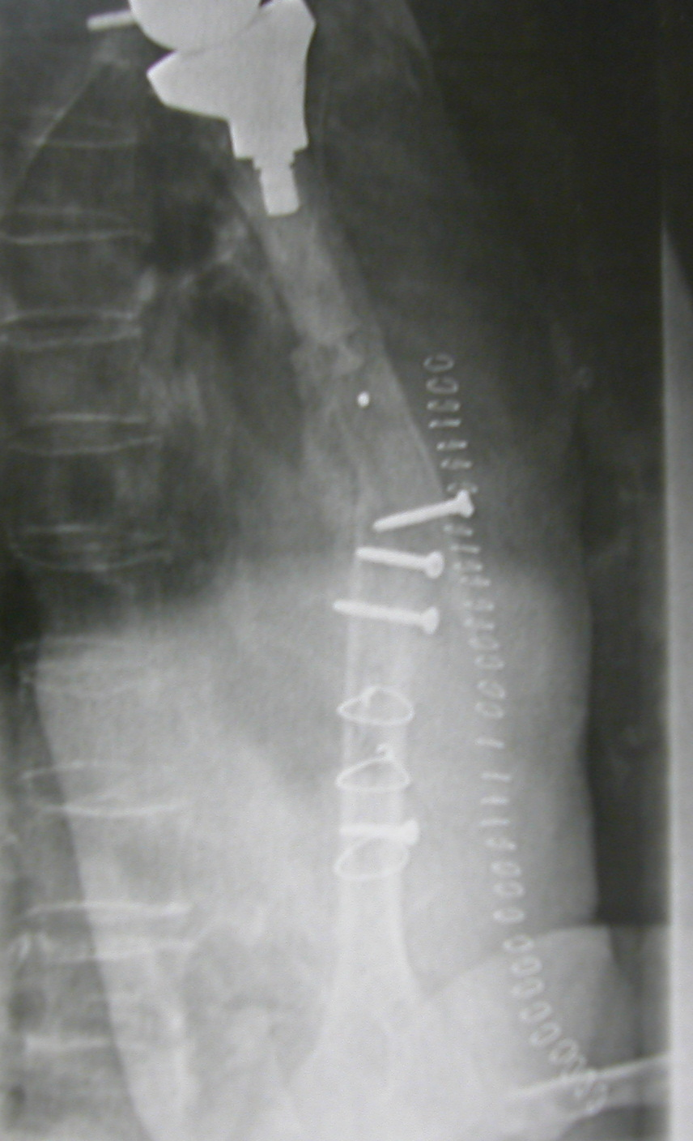
4ème ACCIDENT
C’EST LE DRAME..
Mobilisation en varus sur
la première vis d’ostéosynthèse…
Décision de traitement orthopédique
Re-immobilisation

Slide 15
4ème ACCIDENT
C’EST LE DRAME..
Mobilisation en varus sur
la première vis d’ostéosynthèse…
Décision de traitement orthopédique
Re-immobilisation
Ça va s’arrêter quand?

Slide 16
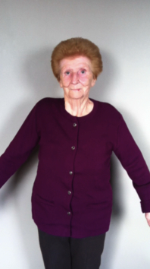
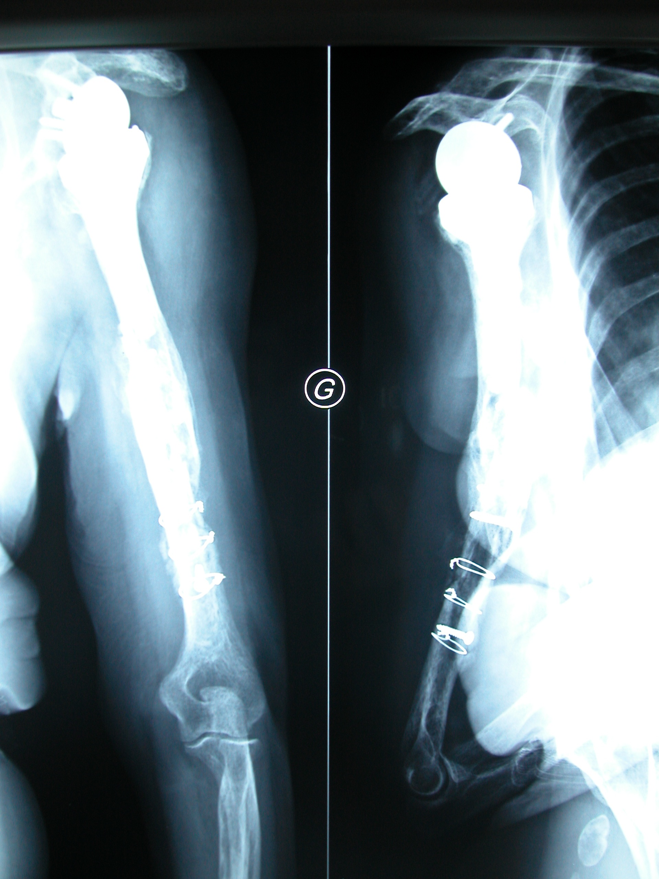
SUITES DES ÉVÉNEMENTS
3 mois plus tard

Slide 17
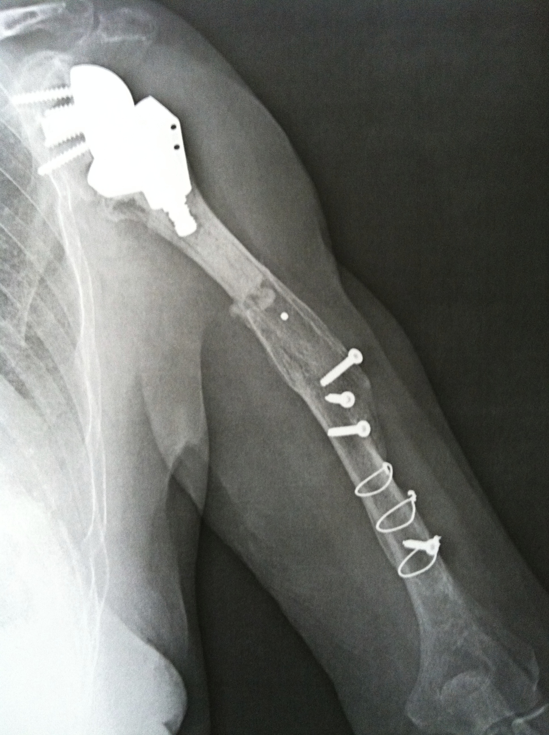
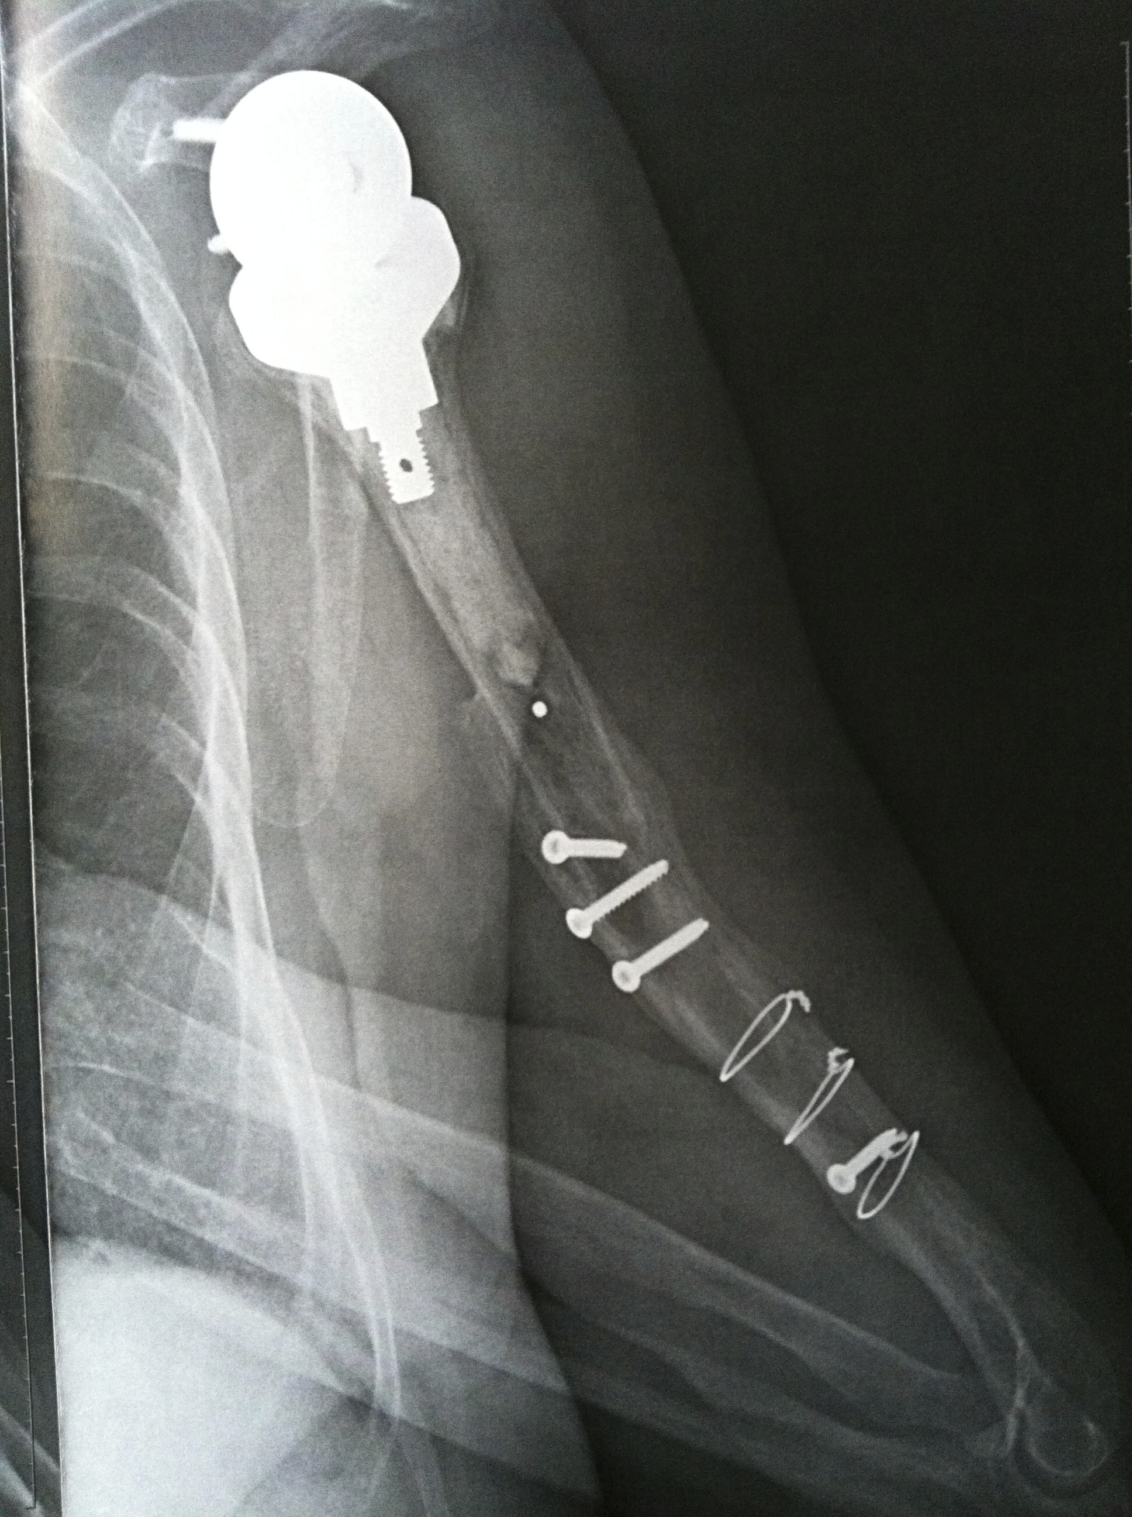
RÉSULTAT À 18 MOIS

Slide 18
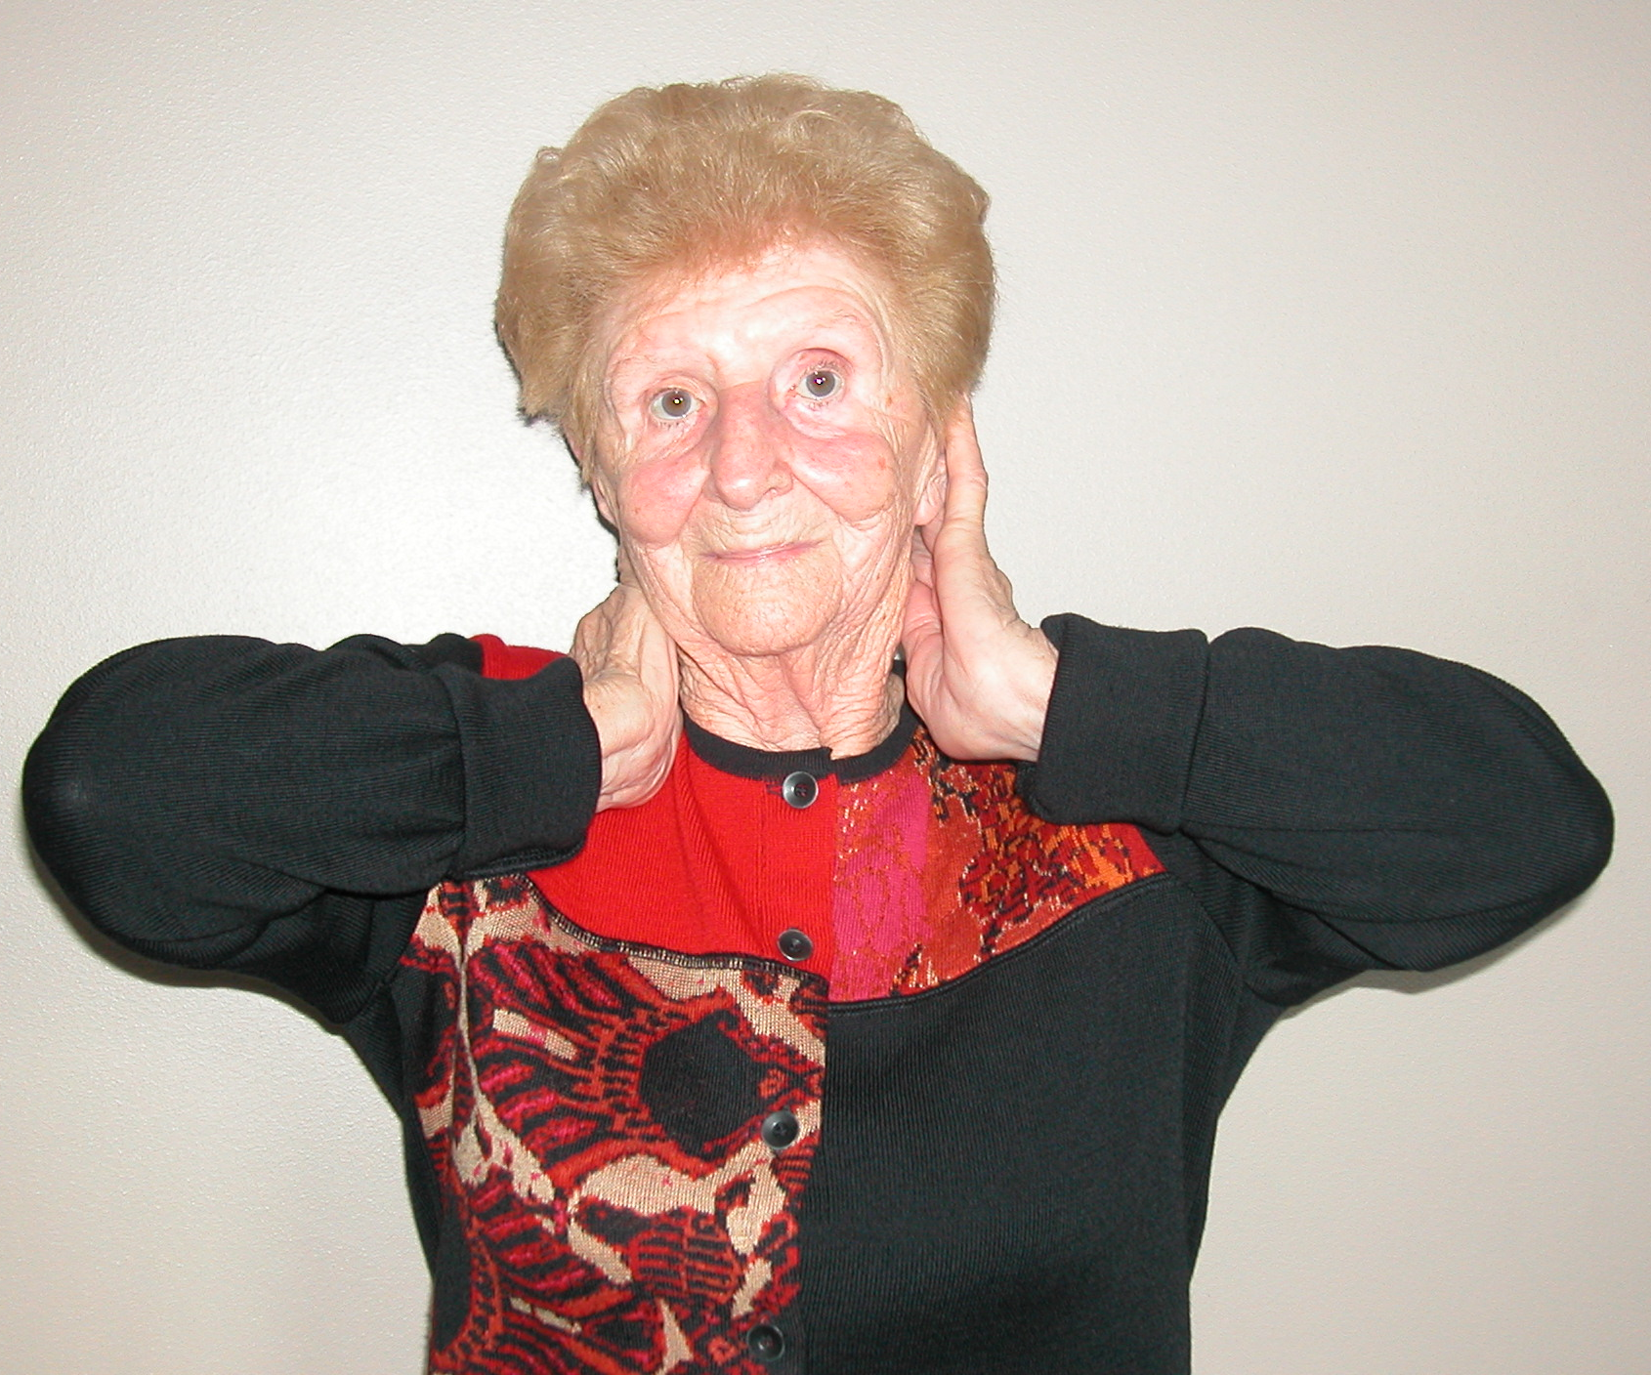
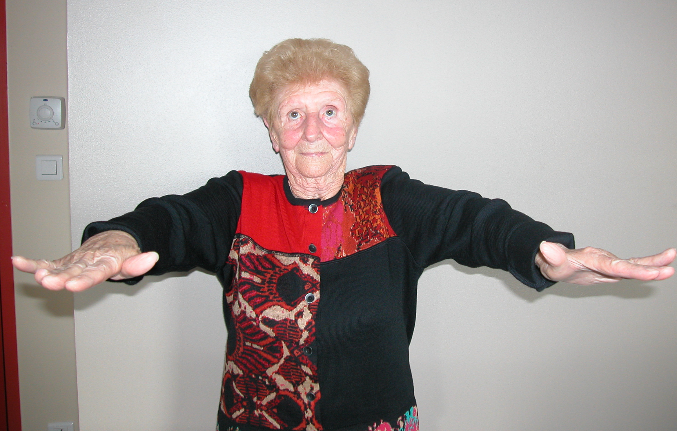
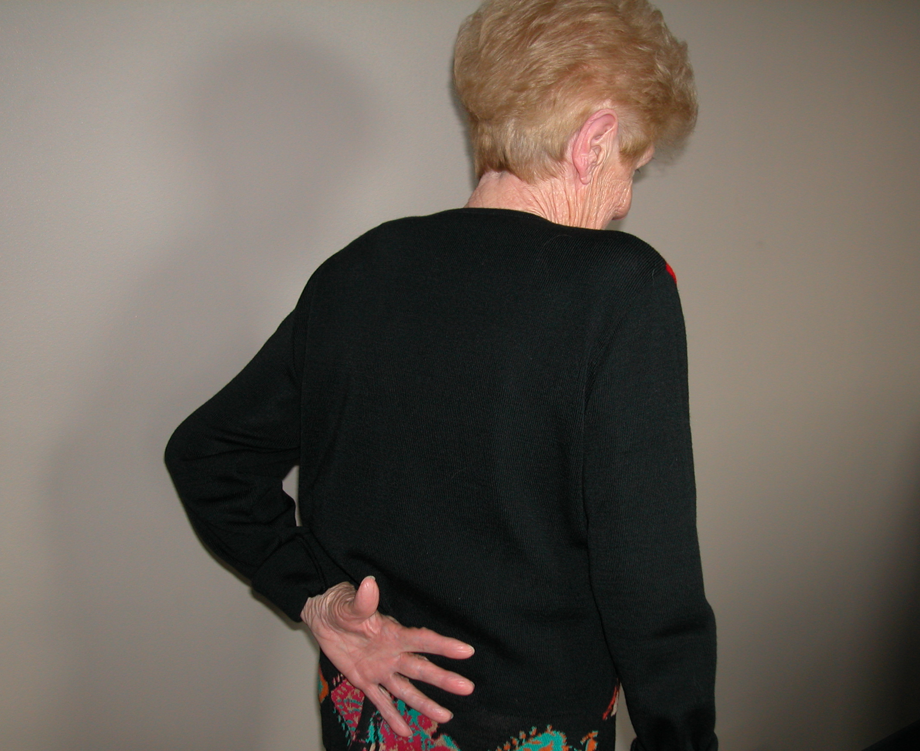
RÉSULTAT À 18 MOIS
PAS DE DOULEUR!!
RÉCUPÉRATION DE LA PARALYSIE RADIALE
SATISFAITE DE LA FONCTION
OMARTHROSE EXCENTÉE DROITE DOULOUREUSE:
« VOUS M’OPÉREZ, DOCTEUR ?.... »

